Slide 1
中班音乐：谁是小熊

Slide 3
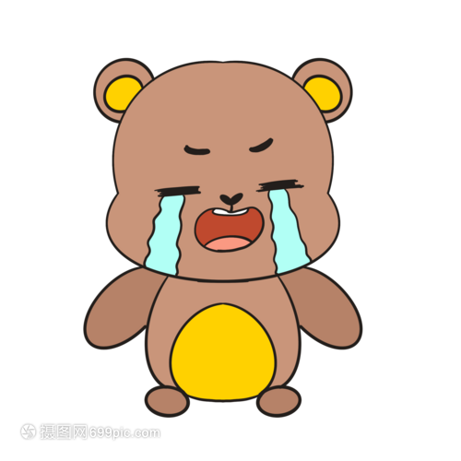
A段
XX XX X 0
XX XX X 0
C段
B段

